Slide 1


“升级版”杂交瘤筛选平台
- 如何加速抗体药物发现
任为
抗体开发首席科学家
北京义翘神州科技股份有限公司

Slide 2
CONTENTS
01
杂交瘤技术平台及限制因素
02
杂交瘤测序问题分析和优化
03
主克隆提基因优势和案例
04
公司介绍

Slide 3

  杂交瘤技术平台及限制因素

Slide 4



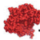


杂交瘤抗体开发技术
Y
技术路线成熟，成本优势；
电融合技术大幅提升融合效率；
上清介入多功能筛选，提高成功率；
自主开发鼠单抗数量>26000 种
700+ 技术服务项目经验
Y
Y
Y
Y
Y
Y
Y
Splenocytes
Y
Y
Y
Y
Y
Y
Y
Y
Y
Hybridoma cells
Myeloma
Amplification & purification
Screening

Slide 5
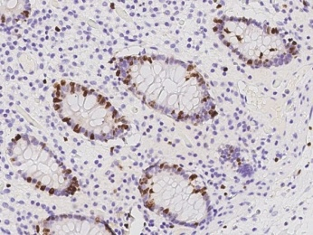
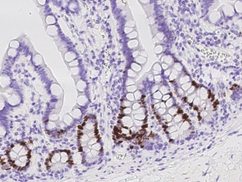
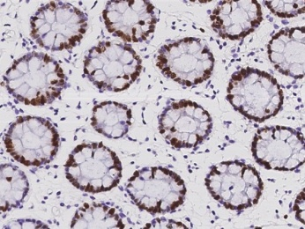
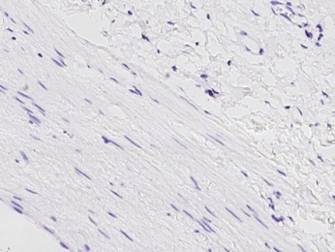
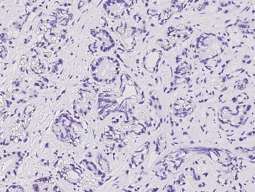
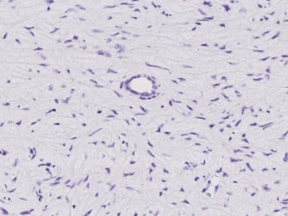
杂交瘤案例——IHC诊断原料抗体开发
操作流程：
抗体质控
1株抗体IHC多组织验证阳性，可作为诊断原料；
3株抗体满足科研试剂要求。
2~3次有限稀释，ELISA & IHC（多组织）
获得11株ELISA与IHC合格抗体；
挑选最优的6株克隆放大生产及抗体纯化。
主克隆阶段，ELISA & IHC（双组织）
>200株结合阳性，首批73株IHC检测；
挑选12株合格主克隆细胞进行亚克隆筛选。
挑选ELISA及IHC均合格的1只小鼠融合
多肽免疫5只小鼠，免疫血清进行ELISA效价检测和IHC筛选（2个阳性组织、1个阴性组织）
阳性组织（部分数据展示）
小肠（20×）
十二指肠（20×）
结肠（20×）
阴性组织（部分数据展示）
平滑肌（20×）
前列腺癌（20×）
平滑肌瘤（20×）
抗体经多种组织检测合格

Slide 6
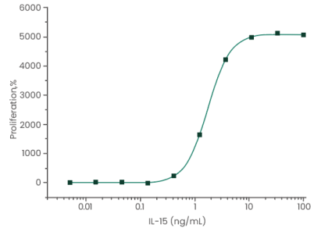
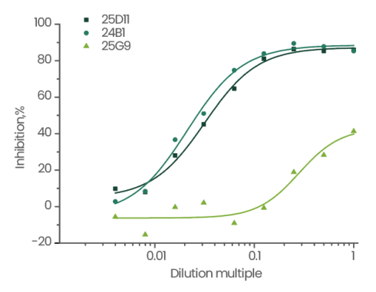
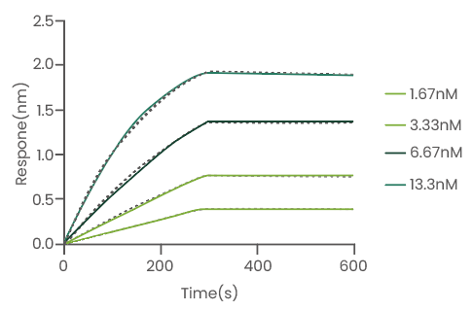
杂交瘤案例——IL15中和抗体开发
重组蛋白（细胞生物活性检测 EC₅₀ 2~8 ng/mL）
Balb/c、C57BL/6 小鼠各免疫5只
10只小鼠高效价，挑选1只进行融合
活性蛋白免疫
融合后细胞接种42块96孔细胞培养板
835孔主克隆ELISA结合阳性
102株主克隆ELISA竞争抑制阳性
(抽检20株，6株细胞活性阳性）
40株细胞2~3轮有限稀释
细胞活性等多功能介入筛选
15株亚克隆ELISA竞争阳性
13株亚克隆细胞稳定株
抗体亲和力达到E-10级别

Slide 7
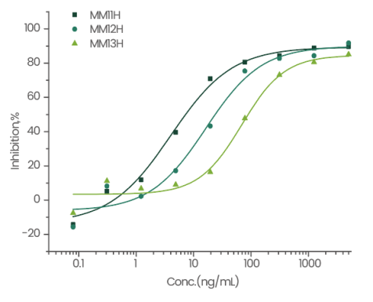
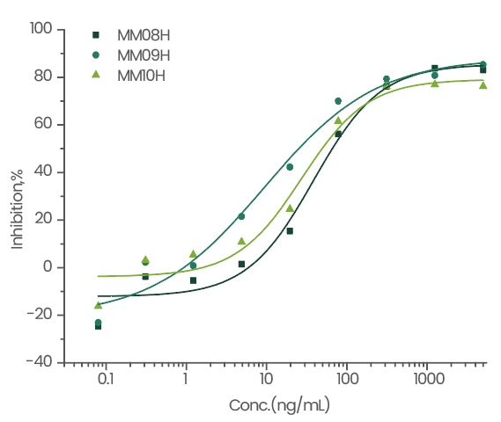
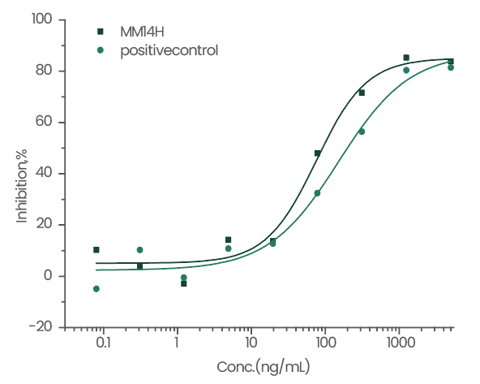
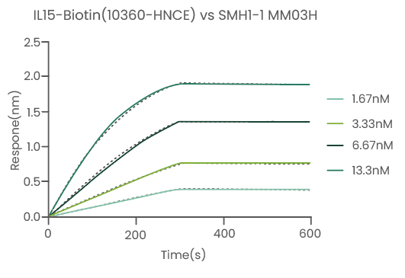
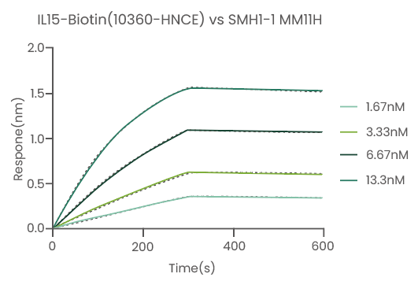
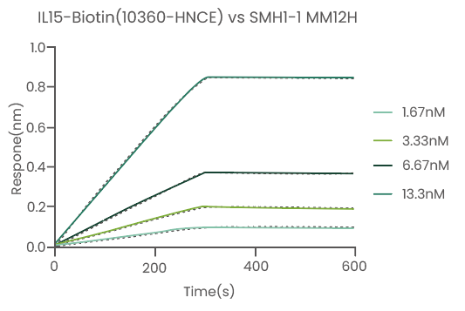
杂交瘤案例——IL15中和抗体开发
Positive control
13株抗体均可抑制细胞，其中11株优于对照抗体
MM03H
MM11H
MM12H
Response(nm)
Response(nm)
Response(nm)
抗体亲和E-10~E-11 M
K_{D} (M) | k_{on} (1/Ms) | k_{dis} (1/s)
8.78E-11 | 4.15E+05 | 3.64E-05
K_{D} (M) | k_{on} (1/Ms) | k_{dis} (1/s)
2.29E-10 | 3.91E+05 | 8.94E-05
K_{D} (M) | k_{on} (1/Ms) | k_{dis} (1/s)
2.47E-10 | 1.97E+05 | 4.88E-05

Slide 8
杂交瘤融合
ELISA筛选
第一次有限稀释
ELISA筛选
第二次有限稀释
ELISA筛选
扩增生产
杂交瘤技术的限制因素
10-14天
阳性克隆
7-10 天
2-3轮有限稀释筛选及扩增生产阶段：
实验周期长34~44天（有限稀释20-30天，生产纯化14天）
克隆丢失风险——20~30%（有限稀释转阴率20%）
通量限制——人工通量决定工作量大小
对于有提基因需求的客户，需要额外进行提基因表达验证
阳性单克隆
7-10 天
阳性单克隆

Slide 9
  杂交瘤测序问题分析和优化

Slide 10
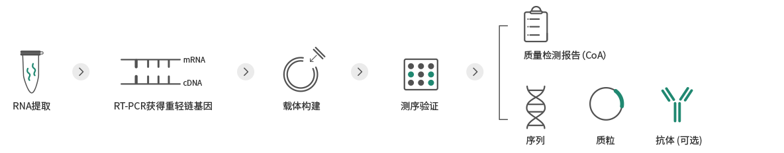
杂交瘤抗体基因测序服务流程
交付周期：5天交付抗体序列
多种选择：多种属（小鼠、大鼠、兔等）、多亚型（IgG1、IgG2a、IgG2b、IgM等）、可变区或全长抗体测序
准确性高：可排除假基因，成功率100%
一站服务：可提供从抗原生产 — 抗体制备 — 杂交瘤细胞抗体基因测序 —抗体表达验证等一站式服务

Slide 11
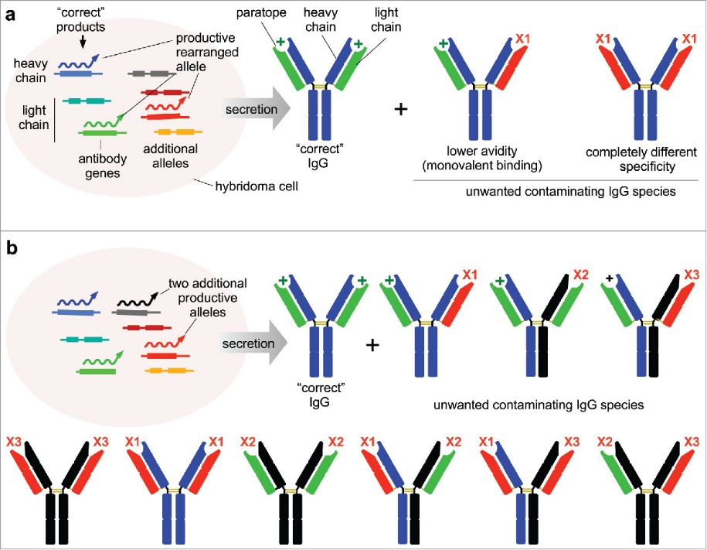
杂交瘤抗体提基因异常结果
没有目的条带；
可变区含有终止密码子；
得到多于一条轻链或重链序列，非特异扩增。
导致的结果
无表达；
不结合，或产生非特异性结合；
有效结合靶点的抗体数目比预计要少，造成抗体表观结合较差；
多种组合尝试，工作量加大。
—mAbs, 2018, VOL. 10, NO. 4, 539–546

Slide 12
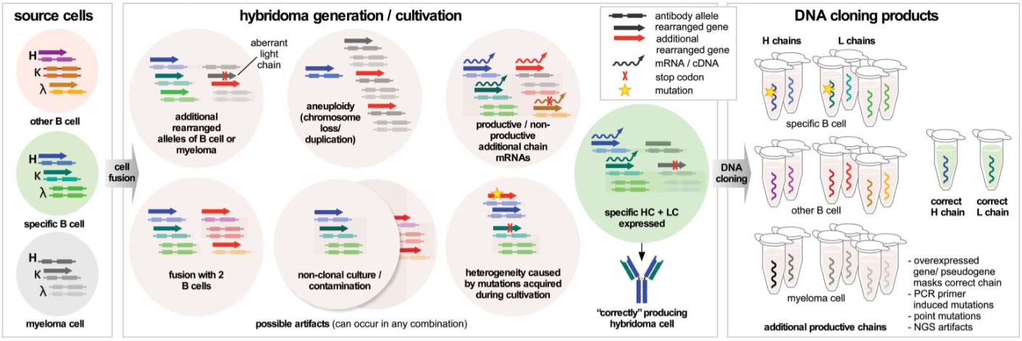
杂交瘤抗体提基因问题分析
—mAbs, 2018, VOL. 10, NO. 4, 539–546
B细胞或骨髓瘤细胞的等位基因重排；
染色体的丢失复制导致异倍体产生；
额外mRNA转录本产生；
一个骨髓瘤细胞与多个脾细胞融合；
污染；
融合后重排和突变。

Slide 13
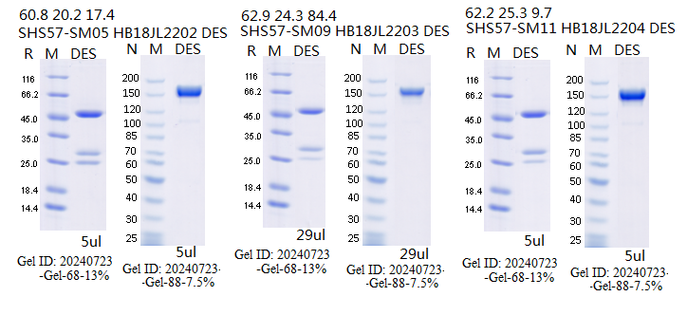
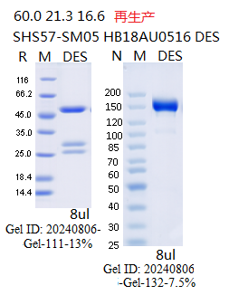
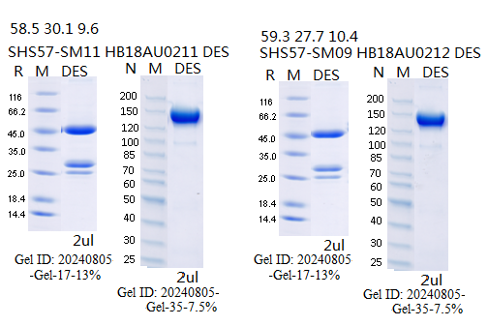
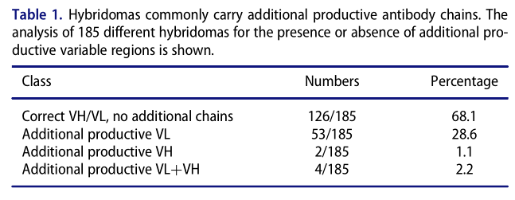
杂交瘤轻链双带实验验证
重新生产无改善：
排除生产及纯化问题
重新有限稀释无改善：
排除多克隆影响
文献参考：
约28.6%杂交瘤含多条轻链
杂交瘤MM01首轮生产
杂交瘤MM01二轮生产
杂交瘤MM02首轮生产
杂交瘤MM02
再次有限稀释后生产
—mAbs, 2018, VOL. 10, NO. 4, 539–546

Slide 14
杂交瘤提基因实验优化
细胞株 | 方法1 | 方法2 |  | 方法3
 |  | 序列数 | ELISA | 序列数 | 序列 | ELISA
MM01 | 不表达 | 1L | 结合 | 1 | 同结合序列 | ——
MM02 | 不结合 | 2L | 结合 | 1 | 同结合序列 | ——
MM03 | 不表达 | 2L | 结合 | 1 | 同结合序列 | ——
MM04 | 不表达 | 4L | 结合 | 1 | 同结合序列 | ——
MM05 | 不表达 | 2L | 结合 | 1 | 同结合序列 | ——
MM06 | 不表达 | 5L | 结合 | 1 | 同结合序列 | ——
MM07 | 不表达 | 4L | 结合 | 1 | 同结合序列 | ——
MM08 | 不表达 | 6L | 结合 | 1 | 同结合序列 | ——
MM09 | 不表达 | 1L | 结合 | 1 | 同结合序列 | ——
MM10 | 不表达 | 5L | 结合 | 1 | 同结合序列 | ——
MM11 | 提前终止 | 6L | 结合 | 1 | 同结合序列 | ——
MM12 | 提前终止 | 2L | 结合 | 1 | 同结合序列 | ——
MM13 | 提前终止 | 3L | 结合 | 1 | 同结合序列 | ——
MM14 | 提前终止 | 1L | 结合 | 1 | 同结合序列 | ——
MM15 | 提前终止 | 1L | 结合 | 1 | 同结合序列 | ——
MM16 | 提前终止 | 3L | 结合 | 1 | 同结合序列 | ——
MM17 | 不结合 | 2L | 结合 | 1 | 同结合序列 | ——
MM18 | 不结合 | 1L | 结合 | 1 | 同结合序列 | ——
MM19 (支原体污染) | 提取失败 | 3L | 不结合 | 1 | 新序列 | 结合
MM20 (支原体污染) | 提取失败 | 2H | 不结合 | 1 | 新序列 | 结合
MM21 (支原体污染) | 提取失败 | 4L | 不表达 | 1 | 新序列 | 结合
MM22 | 提取失败 | 2L | 不结合 | 1 | 新序列 | 结合
MM23 (培养不成功) | 提取失败 | 1L | 不表达 | 1 | 更换信号肽表达 | 结合
MM24 | 提取失败 | 1L | 结合 | 1 | 同结合序列 | ——
MM25 | 提取失败 | 1L | 不结合 | 1 | 新序列 | 结合
MM26 | 提取失败 | 1L | 结合 | 1 | 同结合序列 | ——
MM27 (生产困难) | 不结合 | — | — | 1 | 新序列 | 结合
MM28 | 提取失败 | 2L | 不结合 | 1 | 新序列 | 结合
MM29 | 提取失败 | 1L | 结合 | 1 | 同结合序列 | ——
抗体不表达；
抗体不结合；
序列提前终止；
支原体污染；
产量低；
培养不成功。

Slide 15
  主克隆提基因优势和案例

Slide 16
杂交瘤融合 &主克隆筛选
技术路线比较
阳性克隆
有限稀释
提基因
传统路线
新路线
亚克隆筛选
7天
周期节省20-30天
20-30天
表达纯化
生产纯化
7天
14天
质控
交付：细胞株、抗体、序列

Slide 17
两种上清ELISA检测对比
ELISA OD（蛋白0.1ug/ml包被）
ELISA样品编号
主克隆上清和重组表达上清弱阳性和阳性趋势基本完全一致，提出的基因均是正确序列

Slide 18
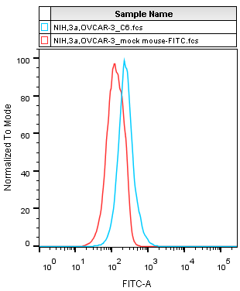
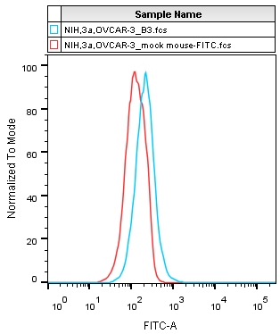
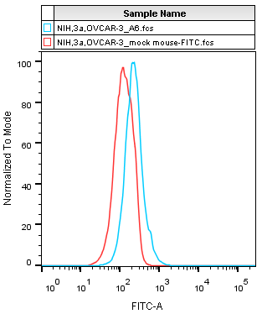
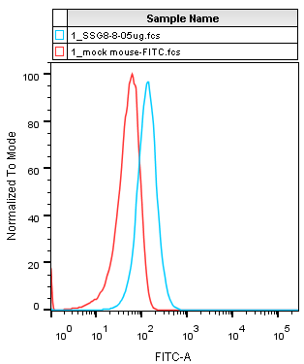
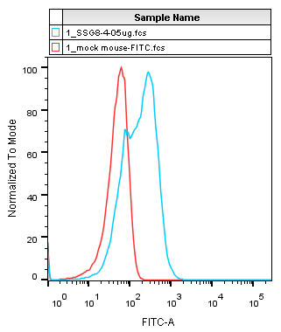
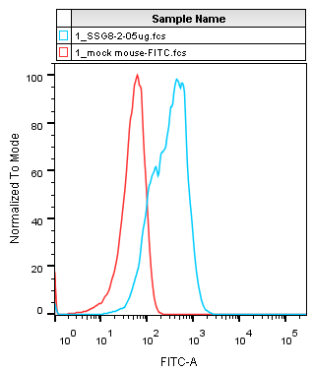
FACS检测结果对比
主克隆流式结果
纯化抗体流式结果
亚克隆流式转阴，主
克隆提基因与主克隆
流式结果一致

Slide 19
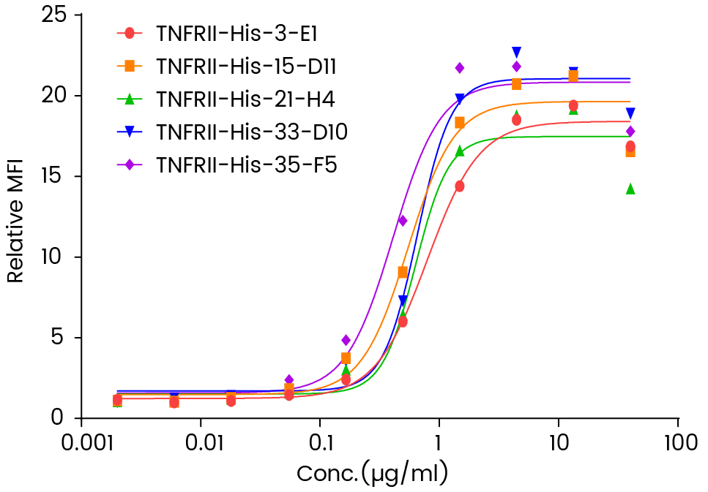
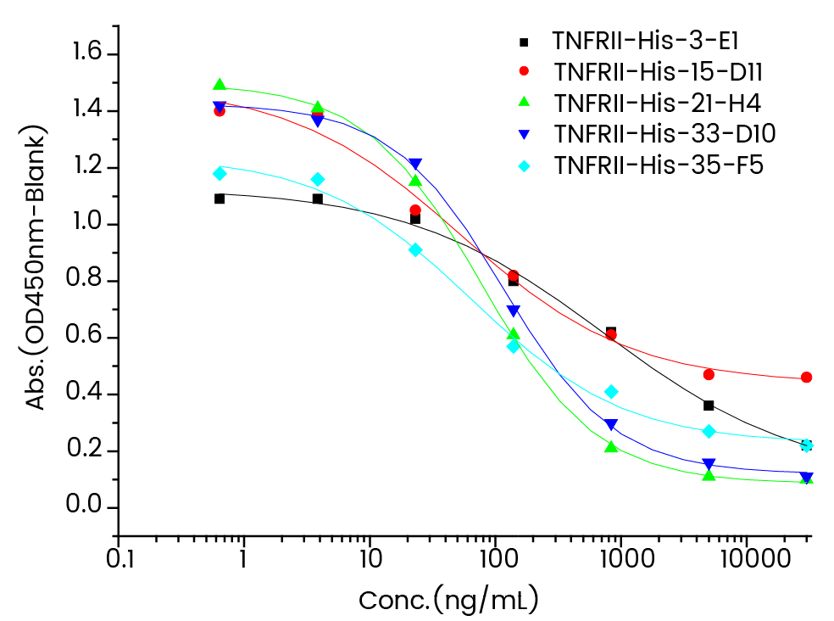
成药靶点主克隆提基因
细胞结合
竞争检测
纯化抗体细胞结合和竞争检测与主克隆上清检测结果一致

Slide 20

杂交瘤主克隆提基因优势
周期更短
通量更高
比原有杂交瘤周期节省20-30天
提基因替代有限稀释，
一次提取上百个克隆
更好面向
工业客户
药筛客户
直接交付序列
成功率更高
省去杂交瘤筛选后再提基因步骤，避免基因传代丢失、污染等风险
挽救亚克隆转阴或与主克隆结果不一致的细胞克隆

Slide 21
  公司介绍

Slide 22





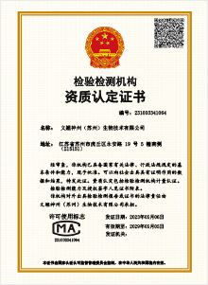
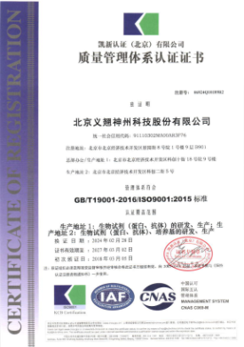
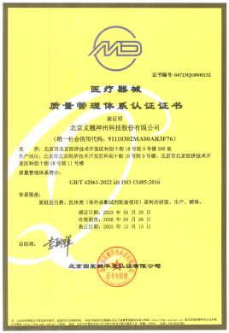
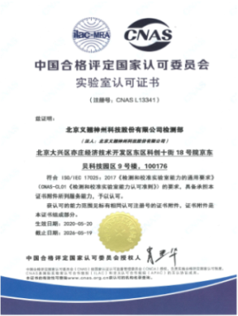
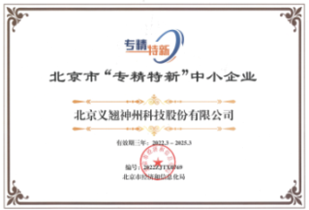
坚持自主研发生产
打造中国生命科学研究“一站式”试剂与服务支撑平台
现货供应
9,000 +
重组蛋白
14,000 +
精品抗体
50,000+
基因产品
ELISA 试剂盒、培养基、
GMP级核酸酶等特色产品
人才与设施
荣誉资质
设施：
---超20,000平米研发中心
---超5,000平米洁净车间
团队：近1000人
--- 硕士以上学历占1/3
--- 30+ 欧美深造经历
Notes:
北京义翘神州科技股份有限公司，总部位于北京亦庄，是国家高新技术企业。目前已在美国、欧洲、日本，以及国内的泰州、苏州建立了子公司，在上海、广州成立分公司。公司目前建立有重组蛋白、抗体、基因产品库，以及ELISA试剂盒、培养基、转染试剂、GMP级核酸酶等产品的研发与生产，现货产品超过7.4万种。同时，建立有从基因克隆、蛋白表达、抗体开发与生产到质量控制研究在内的一站式CRO技术服务平台，推进客户研发进程。

Slide 23

THANK YOU
北京义翘神州科技股份有限公司
地址：北京市经济技术开发区科创十街18号院9号楼
电话：400-890-9989 010-50911666
邮箱：cro-service@sinobiological.com
网址：cn.sinobiological.com

